Slide 1


Slide 2


Slide 5
a
Периметр многоугольника – это сумма длин всех его сторон.
Периметр многоугольника обозначается буквой Р латинского алфавита.
Измеряется в мм, см, дм, м, км
P=a+b+a+b
P=a+b+c+d
P=2+3+4
P=9 см.
b
b
a
2 см
4 см
3см
a
b
d
c

Slide 6
2 см
4 см
4 см
2 см

Slide 7
2 см
4 см
4 см
2 см
P=4+2+4+2
P=12 см

Slide 8
P=10+9+10
10 см
P=29 см
10 см
9 см

Slide 9
P=9+7+9+7
P=32 см
7 см
9 см
9 см
7 см

Slide 10
P=4+2+4+2
P=12 см
2 см
4 см
4 см
2 см

Slide 11
P=3+2+3+2
P=10 см
2 см
3 см
3 см
2 см

Slide 12
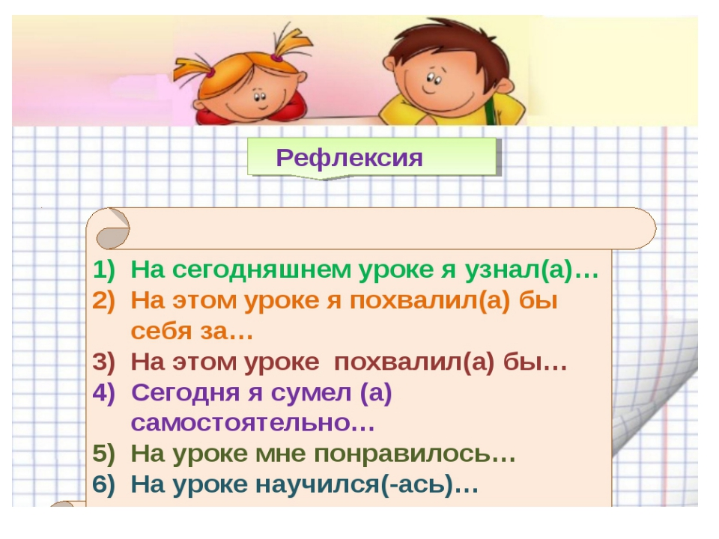

Slide 13

Домашнее задание
! Обязательно для всех: стр.81 выучить правило.
1.стр. 82 №6 (найти периметр 2-х фигур)
2. Или решить задачу с

Slide 14


